Slide 1


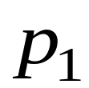


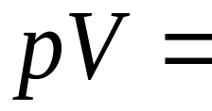
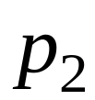
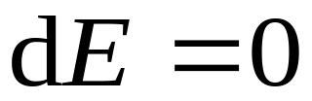



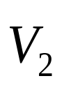

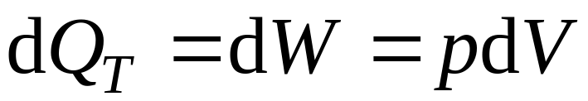
一 等温过程
1
特征 常量
过程方程
常量
2
由热力学第一定律
恒温热源
T

Slide 2
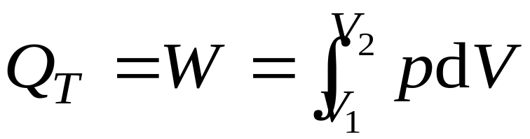
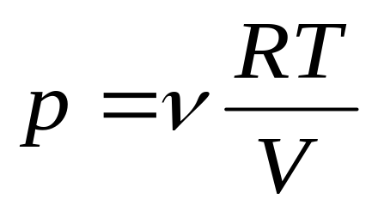
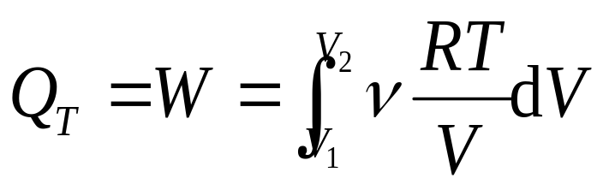
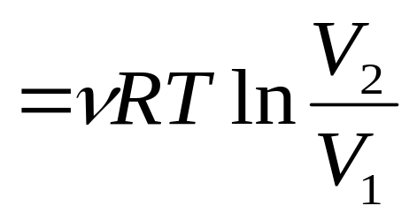
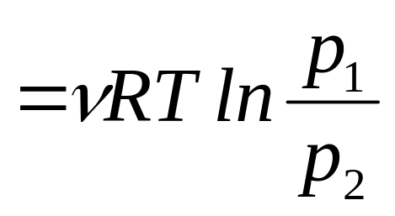

Slide 3


等温膨胀
等温压缩
1
1
W
2
W
2
W
W

Slide 4



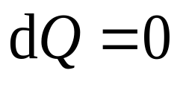






二 绝热过程
1
与外界无热量交换的过程
特征
2
由热力学第一定律
绝热的汽缸壁和活塞

Slide 5
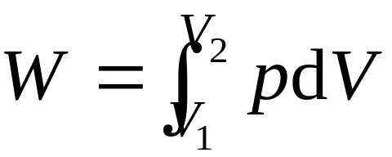
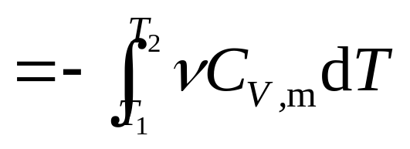
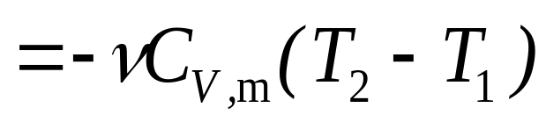

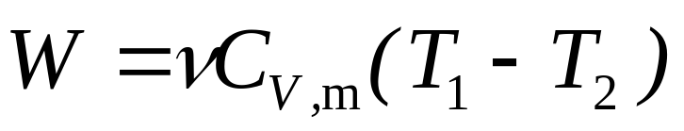
1
由热力学第一定律有
2
W

Slide 6
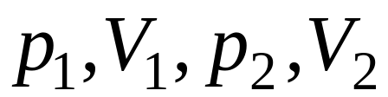

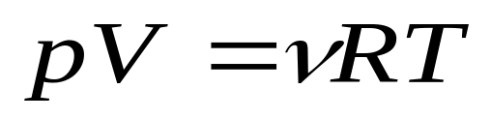
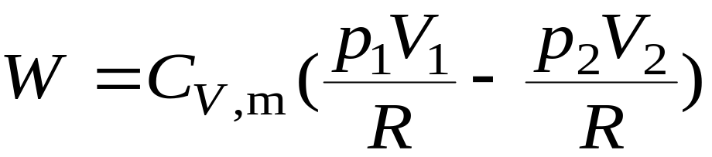
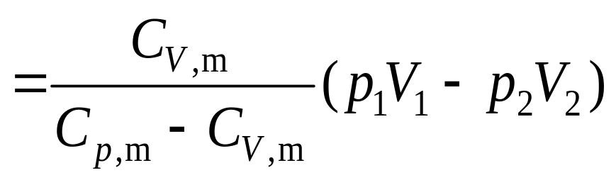
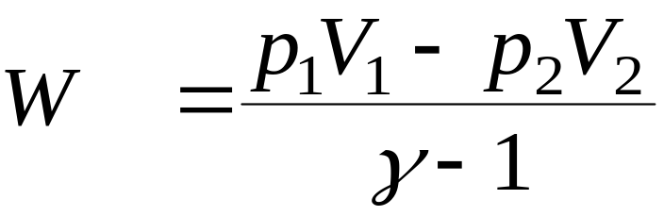
若已知 及
由 可得

Slide 7
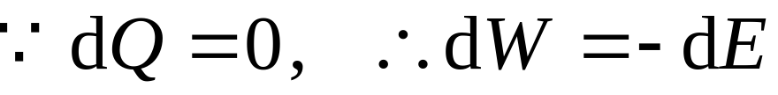
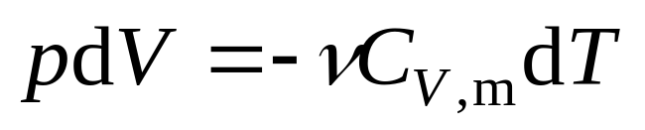

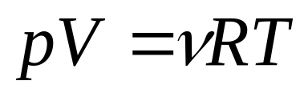
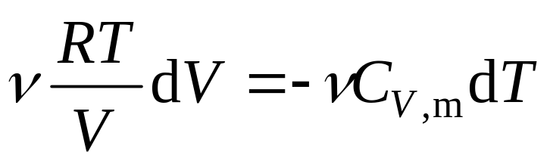
绝热过程方程的推导
1
2

Slide 8
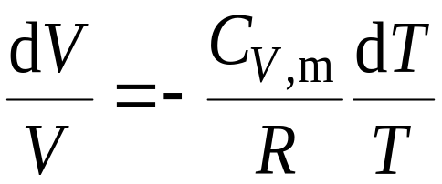
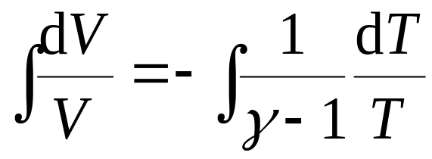
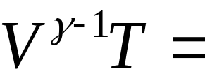
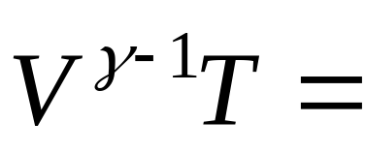
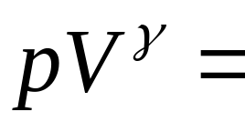
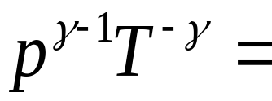
分离变量得
绝 热 方 程
常量
常量
常量
常量

Slide 9
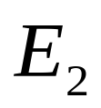

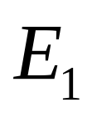
绝热膨胀
绝热压缩
1
2
2
1
W
W
W
W

Slide 10
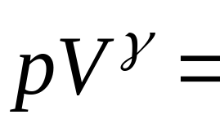
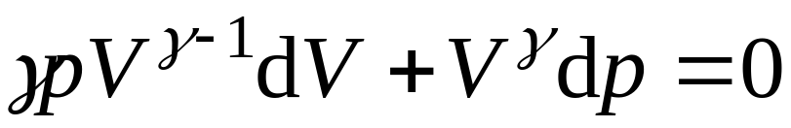
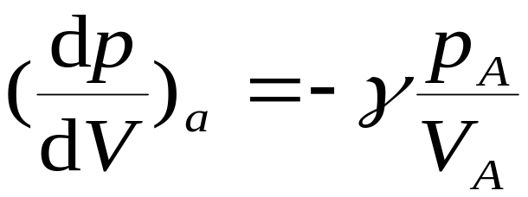
三 绝热线和等温线
绝热过程曲线的斜率
常量

Slide 11


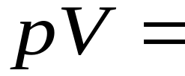
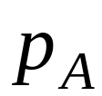
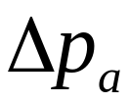

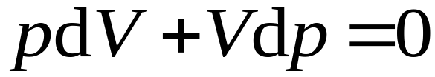
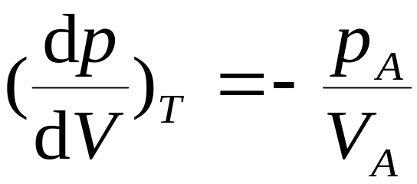
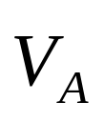
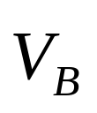

等温过程曲线的斜率
常量
常量
A
C
B
绝热线的斜率大于等温线的斜率.

Slide 12









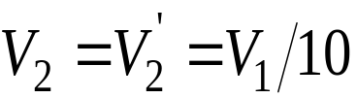
例1 设有 5 mol 的氢气，最初温度 ，压强 ，求下列过程中把氢气压缩为原体积的 1/10 需作的功: （1）等温过程（2）绝热过程 （3）经这两过程后，气体的压强各为多少？
2
1
常量

Slide 13
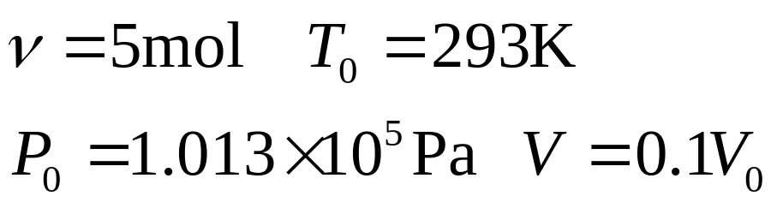
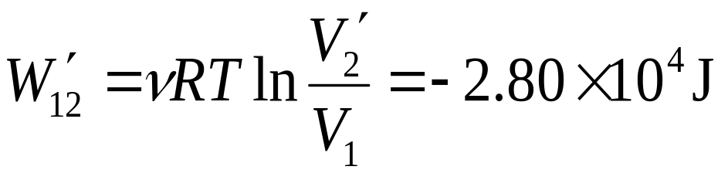

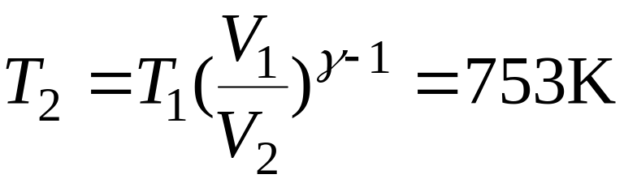
已知：
解 （1）等温过程
2
（2）氢气为双原子气体
由表查得 ，有
1
常量

Slide 14
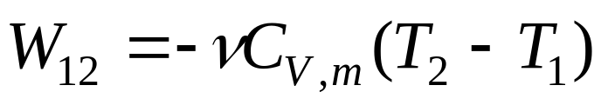
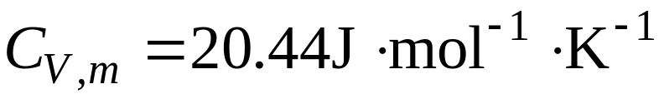
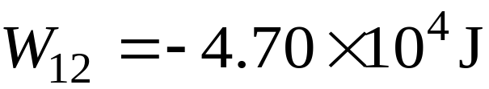


（3）对等温过程
2
对绝热过程, 有
1
常量

Slide 15
例2 氮气液化， 把氮气放在一个绝热的汽缸中.开始时,氮气的压强为50个标准大气压、温度为300K； 经急速膨胀后，其压强降至 1个标准大气压，从而使氮气液化. 试问此时氮的温度为多少 ?

Slide 16





解 氮气可视为理想气体， 其液化过程为绝热过程.
氮气为双原子气体由表查得

Slide 17





例3 一气缸内有一定的水，缸壁由良导热材料制成. 作用于活塞上的压强 摩擦不计. 开始时，活塞与水面接触. 若环境 (热源) 温度非常缓慢地升高到 . 求把单位质量的水汽化为水蒸汽，内能改变多少?
已知汽化热
密度

Slide 18






解 水汽化所需的热量
水汽化后体积膨胀为
水蒸气
水
热源

Slide 19




END

